Slide 1
আজকের পাঠে সবাইকে স্বাগতম

Slide 2
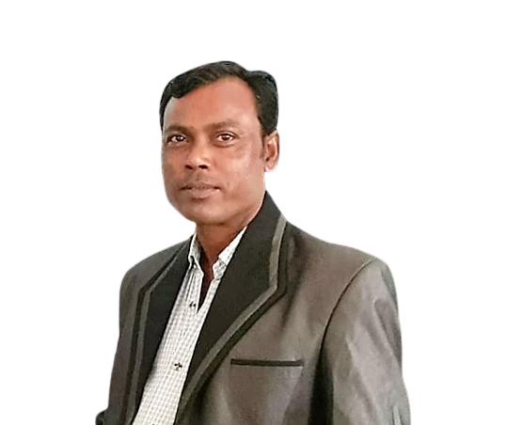
পরিচিতি
শিক্ষক
নামঃরমজান আলী
পদবীঃসহকারি শিক্ষক
মাঝেরগাঁও সপ্রাবি
কোম্পানীগঞ্জ,সিলেট।
মোবাইল নং০১৭২৪৩৫৪৩৯৯
পাঠ পরিচিতি
শ্রেণীঃতৃতীয়
বিষয়ঃবাংলাদেশ ও বিশ্বপরিচয়
অধ্যায়ঃ৪ সমাজের বিভিন্ন পেশা
পাঠ্যাংশঃ যারা উৎপাদন করে।
সময়ঃ৪০মিনিট
তারিখঃ6-১১-২০২১ খ্রিঃ

Slide 3
শিখন ফল
৬.১.১ সমাজের বিভিন্ন ধরনের পেশার তালিকা তৈরি করতে পারবে।
৬.১.২ বিভিন্ন ধরনের পেশাজীবীর কাজের বর্ণনা দিতে পারবে।

Slide 4
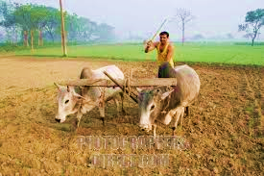
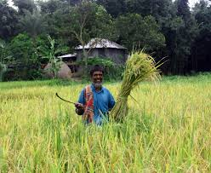
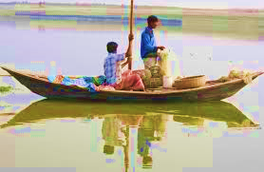
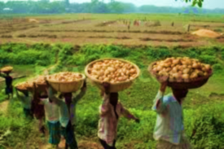
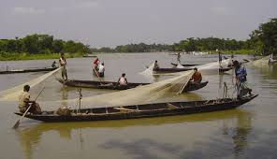
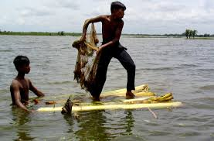
ছবিগুলো মনযোগ দিয়ে দেখ
উৎপাদন
এরা কি কাজের সংগে জড়িত?
তোমরা কি বলতে পারবে আজ কে আমাদের পাঠ কি হতে পারে?

Slide 5
আজকের পাঠ
যারা উৎপাদন করে।

Slide 6
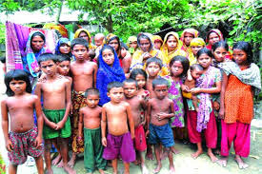
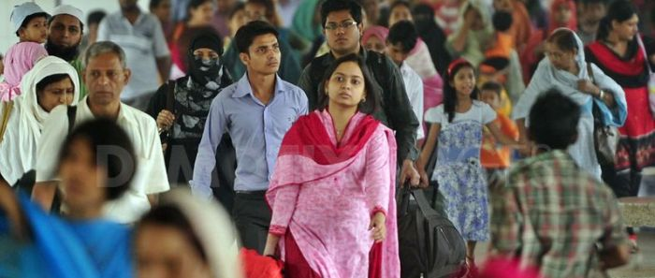
গ্রামের মানুষ
শহরের মানুষ

Slide 7
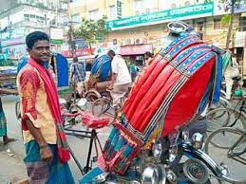
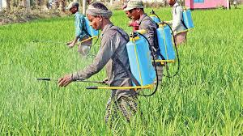
শহরের মানুষের পেশা
গ্রামের মানুষের পেশা

Slide 8
একক কাজ
তোমরা কী বলতে পারবে পেশা কাকে বলে?
মানুষ যে কাজের মাধ্যমে অর্থউপার্জন করে তাকে পেশা বলে।

Slide 9
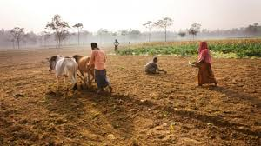
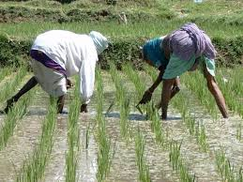
ছবিগুলো দেখে মনোযোগ সহকারে একটু চিন্তা কর।
ছবিগুলো দেখে তোমাদের কি মনে হলো?
বাস্তব জীবনে তোমরা কি কেউ কৃষক দেখেছো?
তা হলে এবার বলতো কৃষক কাকে বলে?
যারা কৃষি কাজ করে তাদের কে আমরা কৃষক বলি।

Slide 10
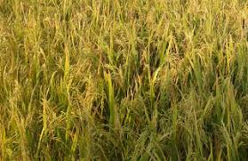
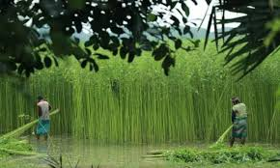
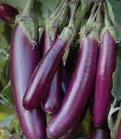
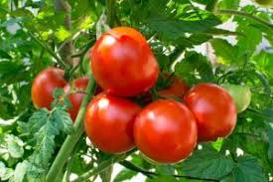
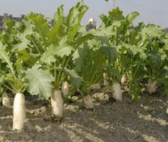
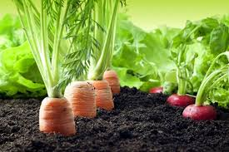
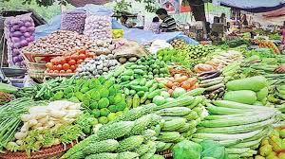
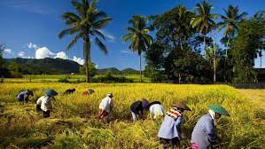
তোমরা কী বলতে পারবে কৃষক কি কি চাষ করেন?
ধান
পাট
বেগুন
টমেটো
মূলা
গাজর
নানা রকম ফসল ও সবজি চাষ করেন।

Slide 11
একক কাজ
প্রশ্নঃআমরা নানারকম খাদ্য খাই এগুলো কারা উৎপাদন করেন?
উত্তরঃএগুলো সবই কৃষক উৎপাদন করেন।

Slide 12
তোমরা কী বলতে পারবে জেলেরা কি করেন ?
মাছ ধরে।
নদী
তোমরা কি বলতে পারো জেলেরা কি দিয়ে মাছ ধরে?
জাল দিয়ে।
হাওর-বাঁওড়
কোথায় কোথায় মাছ ধরে এটা কি জান?

Slide 13
একক কাজ
প্রশ্নঃ জেলেরা মাছ বাজারে বিক্রি করে কি উপার্জন করেন?
উত্তরঃ জেলেরা বাজারে মাছ বিক্রি অর্থ উপার্জন করেন।

Slide 14
একক কাজ
একজন কৃষক কি কি কাজ করেন লেখ?

Slide 15
দলীয় কাজ
উৎপাদন কাজের সাথে জড়িত দুটি পেশার নাম বল?
তোমরা এই পাঠে কী কী ফসলের নাম জানলে?
পাঠের বাইরে আরও কোন কোন ফসলের নাম জান?
কোথায় মাছ ধরা হয় তা লেখ।

Slide 16
তোমার বই খোল এবং ২২ পাতা নিরবে পড়।
প্রয়োজনে আমি তোমাদের সাহায্য করব।

Slide 17
মূল্যায়ন
১) জেলে কি কাজ করেন?
সঠিক নয়
ক্লিক অপশন
ক)কাপড় বুনেন
খ) হাড়ি তৈরি করেন
গ) মাছ ধরেন
ঘ) পোশাক তৈরি করেন
২) কৃষক কি কাজ করেন?
ক) সেবা করেন
খ)ঘর তৈরি করেন
গ)গাড়ি চালান
ঘ)ফসল ফলান

Slide 18
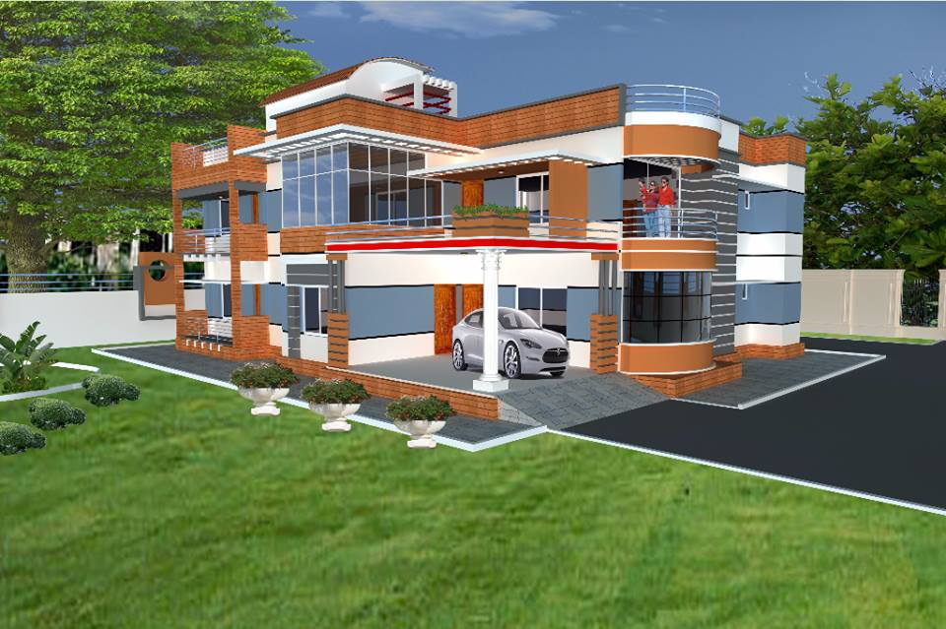
বাড়ির কাজ
তোমার বাবার পেশা সম্পর্কে তিনটি বাক্য লিখে আনবে ।।

Slide 19
কোন পেশাকে আমরা অবহেলা করবনা,
সব পেশার মানুষ কে
আমরা সম্মান করব।
ধন্যবাদ সকলকে

